Slide 1
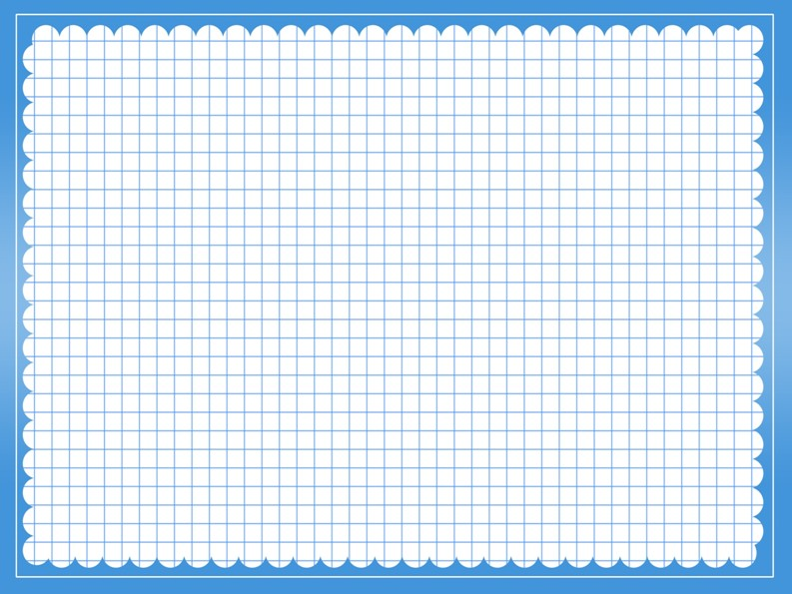
Проверка домашней работы
№ 21 (б)
В
С
А
Е
D

Slide 2
№ 23
В
М
А
С
D
К

Slide 3
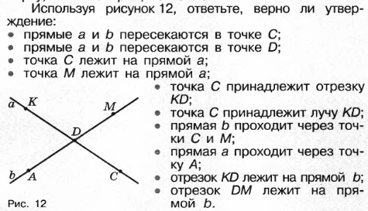
Игра
«Встали – сели»

Slide 4
05.09.2015 г.
Классная работа
Длина линии

Slide 5
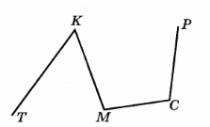
Какая геометрическая фигура изображена на рисунке?
Назовите вершины ломаной.
Сколько звеньев имеет ломаная? Назовите их.
Назовите самое большое звено. Как это проверить?

Slide 6
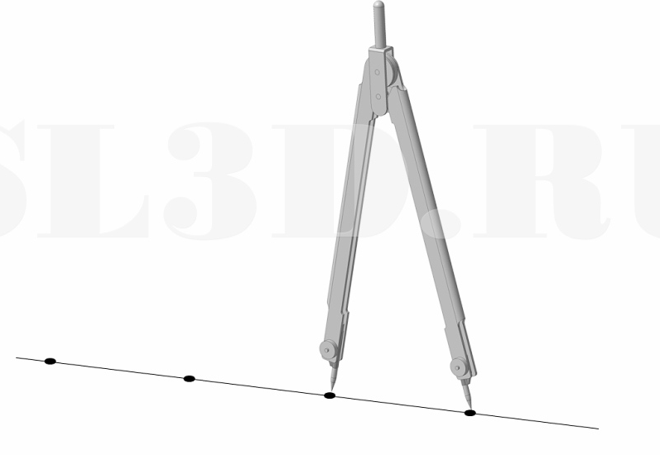
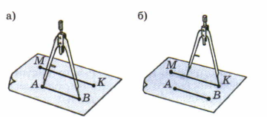

Slide 7
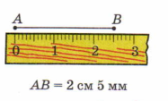
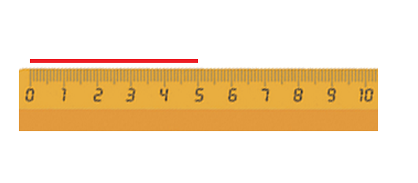

Slide 8
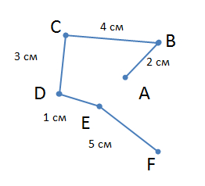
2 см + 4 см + 3 см + 1 см + 5 см = 15 см

Slide 9
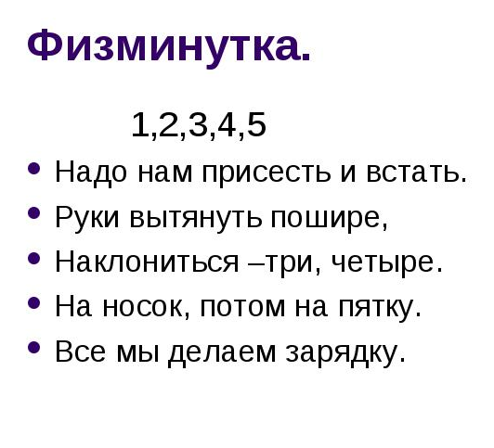
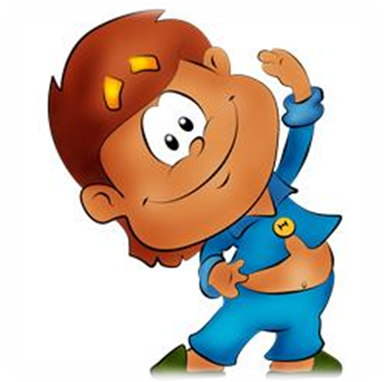

Slide 10
Рефлексия
Что нового я сегодня узнал?
Что мне понравилось на уроке?
О чём я ещё хочу узнать?
Что у меня получилось хорошо?
Над чем мне ещё нужно поработать?

